Slide 1

B l o q u e I introducción a los textos funcionales
Multiversidad latinoamericana campus: Torreón
Asignatura: Taller de Lectura y Redacción II
Semestre: II
Bloque 1 Redactas textos Funcionales
Profesor: José Agustín Ramírez Ramos
26 de Enero de 2015

Slide 2
Los textos funcionales
Son aquellos que tiene un carácter eminentemente practico, es decir cuya producción está orientada a un fin útil e inmediato.
EJEMPLO:
No es lo mismo escribir unas memorias o una autobiografía, que escribir el currículum vítae. Mientras que las memorias y la autobiografía son textos de carácter histórico y personal, el currículum vitae es un texto de tipo funcional.

Slide 3
Los textos funcionales cumplen (por lo general) las siguientes dos funciones:
La referencial o informativa y la apelativa o directa.
Esto quiere decir que la intención comunicativa de los textos funcionales es, por lo general comunicar o transmitir información, hacer referencia a ideas o contextos determinados, dirigirse a otras personas, darles órdenes, etc.

Slide 4
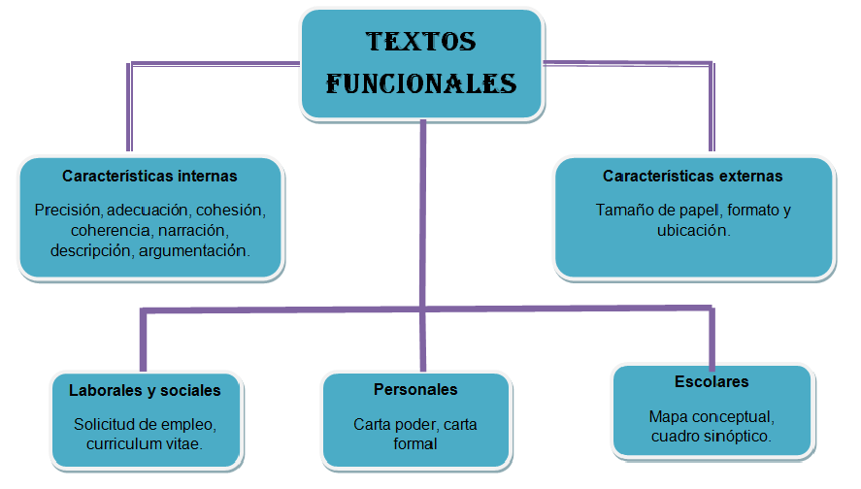

Slide 5
EN EL SIGUIENTE CUADRO, INDICA CUAL O CUALES SON LAS FUNCIONES QUE CUMPLE CADA UNO DE ESTOS TEXTOS Y MENCIONA EN QUE SITUACIÓN DE LA VIDA PUEDES HACER USO DE ELLOS.
TEXTO FUNCIONAL | FUNCIONES Y SITUACIÓN DE LA VIDA
CURRICULUM VITAE
RESUMEN
SOLICITUD
OPCIONAL

